Slide 1
JAN PAWEŁ II

Slide 2
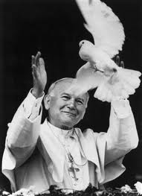
Młodość papieża

Slide 3
Karol Wojtyła urodził się 18 maja 1920 roku
w Wadowicach jako drugie dziecko Karola Wojtyły seniora i Emilii z Kaczorowskich. Brat Edmund był od niego o kilka lat starszy. Ojciec przyszłego papieża był byłym oficerem, który został jednak ostatecznie urzędnikiem.
Dziewięcioletni Karol przeżył wielką tragedię. 16 kwietnia 1929 roku zmarła jego matka, Emilia. Po latach właśnie matce poświęcił jeden ze swoich pierwszych wierszy:

Slide 5
Bardzo młodo i w tragicznych okolicznościach zmarł brat przyszłego następcy św. Piotra, Edmund. W 1932 r. pracując w Bielskim szpitalu zaraził się
od pacjentki dyfterytem. "Mój brat, Edmund, zmarł u progu samodzielności zawodowej, zaraziwszy się jako młody lekarz ostrym wypadkiem szkarlatyny,
co wówczas (1932 rok) przy nieznajomości antybiotyków było zakażeniem śmiertelnym. Są to wydarzenia, które na głęboko wyryły się w mojej pamięci - śmierć brata chyba nawet głębiej niż matki, zarówno na szczególne okoliczności, rzec można tragiczne, jak też i z uwagi na moją większą już wówczas dojrzałość. Liczyłem w chwili jego śmierci dwanaście lat".
Papiescy biografowie zaznaczają, że już od pierwszych lat szkoły wyróżniał się jako najlepszy uczeń. Uznawany był również za zdolnego sportowca. Kończąc szkołę nie myślał jednak o zostaniu księdzem. W planach Karola znajdowały się studia nad literaturą na Uniwersytecie Jagiellońskim,
a także doskonalenie umiejętności aktorskich.
Już po roku studia przerwał wybuch II wojny światowej. Podjął wówczas fizyczną pracę w zakładach chemicznych Solvay w Borku Falęckim. W tym okresie Karol związał się też z organizacją podziemną "Unia", powiązaną ze środowiskiem katolickim, która starała się między innymi ochraniać zagrożonych Żydów.
W lutym 1941 r., gdy wrócił po pracy do domu zastał w nim nieżyjącego ojca. Jak sam wspominał, w wieku 20 lat utracił już wszystkich, których kochał.
http://papiez.polska.pl/biografia/

Slide 6
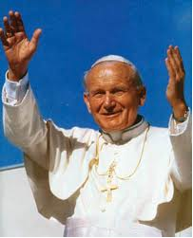
Twórczość literacka Karola Wojtyły - papieża Jana Pawła II

Slide 7
Jan Paweł II był papieżem niezwykłym - sprawował posługę kapłańską, przez kilkadziesiąt lat kierował Kościołem Katolickim, niestrudzenie pielgrzymował po świecie, apelował o pokój... Był jednak nie tylko osobą duchowną, autorytetem moralnym, lecz również pisarzem.
Od najmłodszych lat interesował się teatrem i literaturą. Opublikował kilka dramatów, zbiory poezji, rozważania, myśli i opracowania filozoficzne. Poniżej prezentujemy bibliografię dzieł papieża-literata.
2005 - "Pamięć i tożsamość"
2004 - "Wstańcie! Chodźmy!"
2003 - "Tryptyk Rzymski"
2002 - "Autobiografia"
1996 - "Dar i Tajemnica"
1994 - "Przekroczyć próg nadziei" (wywiad - rzeka udzielony włoskiemu dziennikarzowi Vittorio Massoriemu)
1979 - "Myśląc ojczyzna".
1975 - "Rozważania o śmierci"
1960 - "Przed sklepem jubilera"
1950 - "Brat naszego Boga" (sztuka teatralna)
1946 - "Pieśń o Bogu ukrytym"
1940 - "Hiob", "Jeremiasz" (sztuki teatralne)
http://papiez.polska.pl/tworczosc/

Slide 8
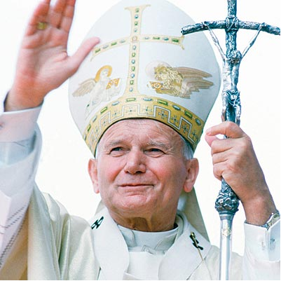
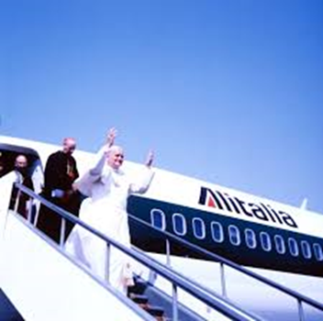
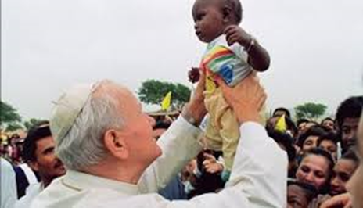
Papież pielgrzymujący

Slide 9
W ciągu swojego pontyfikatu papież wielokrotnie okrążył kulę ziemską. Był na wszystkich zamieszkanych kontynentach, odwiedzał zarówno koronowane głowy jak i najuboższych. Przemawiał w parlamentach, na stadionach. Jako pierwszy papież w historii przekroczył progi synagogi i meczetu. Przedstawiamy kalendarium papieża - pielgrzyma.

Slide 10
Dominikana, Meksyk, Bahamy, 21 stycznia - 5 lutego 1979
Polska, 2-9 czerwca 1979
Irlandia i USA, 29 września - 7 października 1979
Turcja, 28-30 listopada 1979
Afryka, 2-12 maja 1980
Francja, 30 maja - 2 czerwca 1980
Brazylia, 30 czerwca - 11 lipca 1980
Republika Federalna Niemiec, 15-19 listopada 1980
Daleki Wschód, 16-26 lutego 1981
Afryka, 12-19 lutego 1982
Portugalia, 12-15 maja 1982
Wielka Brytania, 28 maja - 2 czerwca 1982
Brazylia, Argentyna, 11-12 czerwca 1982
Szwajcaria, 15 czerwca 1982
San Marino, 29 sierpnia 1982
Hiszpania, 31 października - 9 listopada 1982
Ameryka Środkowa, 2-9 marca 1983
Polska, 16-23 czerwca 1983
Francja, 14-15 sierpnia 1983
Austria, 10-13 września 1983

Slide 11
Daleki Wschód, 3-11 maja 1984
Szwajcaria, 12-17 czerwca 1984
Kanada, 9-20 września 1984
Hiszpania , Dominikana, Puerto Rico, 10-13 października 1984
Ameryka Południowa, 26 stycznia - 5 lutego 1985
Benelux , 11-21 maja 1985
Afryka, 8-19 sierpnia 1985
Liechtenstein, 8 września 1985
Indie, 31 stycznia - 10 lutego 1986
Kolumbia, Santa Lucia, 1-8 lipca 1986
Francja, 4-7 października 1986
Azja - Oceania, 19 listopada - 2 grudnia 1986
Urugwaj, Chile, Argentyna, 31 marca - 13 kwietnia
Republika Federalna Niemiec, 30 kwietnia - 4 maja 1986
Polska, 8-14 czerwca 1979
USA, Kanada - 9-21 września 1987
Ameryka Łacińska, 7-18 maja 1988
Austria, 23-27 czerwca 1988
Afryka, 10-19 września 1988
Francja, 8-11 października 1988

Slide 12
Afryka, 28 kwietnia - 6 maja 1989
Skandynawia, 1-9 czerwca 1989
Hiszpania, 19-21 sierpnia 1989
Daleki Wschód, 6-16 października 1989
Afryka, 25 stycznia - 1 lutego 1990
Czechosłowacja, 21-22 kwietnia 1990
Ameryka Łacińska, 6-14 maja 1990
Malta, 25-27 maja 1990
Afryka, 1-10 września 1990
Portugalia, 10-13 maja 1991
Polska, 1-9 czerwca oraz 13-16 sierpnia 1991
Węgry, 16-20 sierpnia 1991
Brazylia, 12-21 października 1991
Afryka, 19-26 lutego 1992
Afryka, 4-10 czerwca 1992
Republika Dominikańska, 9-14 października 1992
Afryka - 3-10 lutego 1993
Albania, 25 kwietnia 1993
Hiszpania, 2-17 czerwca 1993
Ameryka Łacińska, USA, 9-16 sierpnia 1993
Litwa, Łotwa, Estonia, 4-10 września 1993
Chorwacja, 10-11 września 1994

Slide 13
Daleki Wschód, 11-21 stycznia 1995
Polska, 22 maja 1995 (wizyta nieoficjalna)
Czechy, 20-22 maja 1995
Belgia, 3-4 czerwca 1995
Słowacja, 30 czerwca - 3 lipca 1995
Afryka, 14-20 września 1995
USA, 4-9 października 1995
Ameryka Łacińska, 5-11 lutego 1996
Tunezja, 14 kwietnia 1996
Słowenia, 17-19 maja 1996
Niemcy, 21-23 czerwca 1996
Węgry, 6-7 września 1996
Francja, 19-22 września 1996
Bośnia-Hercegowina, 12-13 kwietnia 1997
Czechy, 25-27 kwietnia 1997
Liban, 10-11 maja 1995
Polska, 31 maja - 10 czerwca 1997
Francja, 21-24 sierpnia 1997
Brazylia, 2-6 października 1997
Kuba, 21-25 stycznia 1998
Nigeria, 21-23 marca 1998
Austria, 19-21 czerwca 1998
Chorwacja, 2-4 października 1998

Slide 14
Meksyk, USA, 22-28 stycznia 1999
Rumunia, 7-10 maja 1999
Polska, 5-17 czerwca 1999
Słowenia, 19 września 1999
Indie, Gruzja, 6-9 listopada 1999
Egipt, 24-26 stycznia 2000
Jordania, Izrael, 20-26 marca 2000
Portugalia, 12-13 maja 2000
Grecja, Syria, Malta, 4-9 maja 2001
Ukraina, 23-27 lipca 2001
Kazachstan, Armenia, 22-27 września 2001
Azerbejdżan, Bułgaria, 22-26 maja 2002
Kanada, Gwatemala, Meksyk, 23 lipca - 2 sierpnia 2002
Polska, 16-19 sierpnia 2002
Hiszpania, 3-4 maja 2003
Chorwacja, 5-9 czerwca 2003
Bośnia i Hercegowina, 22 czerwca 2003
Słowacja, 11-14 września 2003
Szwajcaria, 5-6 czerwca 2004
Francja (Lourdes), 14-15 sierpnia 2004

Slide 15
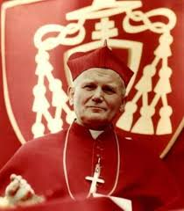
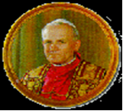
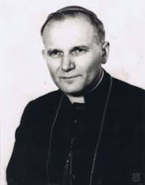
Kapłaństwo

Slide 16
Jesienią 1942 roku Karol Wojtyła podjął decyzję o wstąpieniu do seminarium duchownego. Jako że Niemcy zakazali wówczas kształcenia seminarzystów, uczęszczał do tajnego seminarium założonego przez metropolitę krakowskiego, arcybiskupa Adama Sapiehę. Z jego też rąk przyjął w listopadzie 1946 roku święcenia kapłańskie.
Dzięki protekcji kardynała Sapiehy przez kolejne 2 lata Karol Wojtyła studiował w Rzymie na Papieskim Uniwersytecie Dominikańskim. Tam też obronił w 1948 roku pracę doktorską.
Po powrocie do kraju przez kilka miesięcy był wikarym jednej
z podkrakowskich, wiejskich parafii. Następnie został przeniesiony z Niegowici do krakowskiej parafii św. Floriana, gdzie zasłynął z organizowanych przez siebie wyjazdów ze studentami w góry i nad jeziora. "Ksiądz Wojtyła nie mógł trafić lepiej. Był wikarym. Pierwsze dziecko – Barbarę Annę Pyłko – ochrzcił dopiero 20 sierpnia. Przez cały okres wikariuszowski u św. Floriana, to jest do sierpnia 1951, ochrzcił 229 dzieci. Także w sierpniu pobłogosławił pierwsze u św. Floriana małżeństwo: Zygmunta Stanisława Szymoniaka z Janiną Gębicą. W sumie udzielił tu 170 ślubów" - pisał o tym okresie życia papieża w "Tygodniku Powszechnym" ks. Adam Boniecki.

Slide 17
U św. Floriana Karol Wojtyła zorganizował, co dzisiaj wydaje się niemal symboliczne, pierwsze w historii parafii rekolekcje dla chorych. Kościół miał się wówczas zamieniać niemal w sale szpitalną, w której stały łóżka z chorymi,
kręciły się pielęgniarki i sanitariusze.
Wielka pasją księdza Wojtyły było jednak duszpasterstwo młodzieży akademickiej. Z częścią najbardziej zaangażowanych w te działania osób utrzymywał później kontakt nawet w czasach, gdy był już następcą św. Piotra.
Dnia 12 grudnia 1953 jego praca habilitacyjna "Ocena możliwości oparcia etyki chrześcijańskiej na założeniach systemu Maxa Schelera" została przyjęta jednogłośnie przez Radę Wydziału Teologicznego Uniwersytetu Jagiellońskiego, jednak Wojtyła nie uzyskał habilitacji z powodu odmowy Ministerstwa Oświaty.
W 1954 r. zaczął wykładać na Katolickim Uniwersytecie Lubelskim.
Tam też w niewielkiej grupie profesorów brał udział w tajnych spotkaniach,
na których rozmawiano o trudnej sytuacji Kościoła.
W 1958 r. Karol Wojtyła został wezwany do prymasa Stefana Wyszyńskiego, który zgodnie z decyzją papieża mianował go biskupem pomocniczym Krakowa.
W cztery lata potem został krajowym duszpasterzem środowisk twórczych i inteligencji.
W tym okresie aktywnie uczestniczył również w obradach Soboru Watykańskiego II, gdzie dał się poznać dostojnikom Kościoła z całego świata. Bieg kariery księdza Wojtyły kolejny raz przyspieszył pod koniec grudnia 1963 roku, gdy został mianowany arcybiskupem metropolitą krakowskim. W 1967 roku otrzymał również tytuł kardynała.
Marcin Pijaczyński
http://papiez.polska.pl/biografia/kaplanstwo.htm

Slide 18
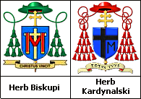

Slide 19
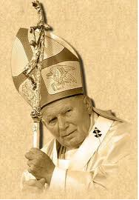
Pontyfikat

Slide 20
29 września 1978 roku zmarł Jan Paweł I, którego pontyfikat trwał zaledwie 33 dni. Przybyli ponownie na konklawe kardynałowie .16 października w 8. głosowaniu około godz. 17.00, wybrali na papieża Karola Wojtyłę. Kardynał
z Polski zgodził się z wyborem kolegium kardynalskiego. W ten sposób na
tronie Piotrowym zasiadł pierwszy w historii Polak i pierwszy od 455 lat papież, który nie był Włochem.
Jan Paweł II objął rządy w Watykanie, gdy świat był podzielony
na dwa obozy, a nad ludzkością wisiała groźba nuklearnej zagłady.
Bardzo szybko po rozpoczęciu pontyfikatu nowy papież rozpoczął podróże
po całym świecie. W pierwszą podróż apostolską Jan Paweł II udał się w styczniu 1979 r. do Ameryki Łacińskiej.
Jako papież łączył w sobie dwie unikalne cechy. Był pewnym siebie przywódcą Kościoła, a jednocześnie serdecznym ojcem szukającym bliskiego kontaktu ze swoimi dziećmi. To właśnie ta wyjątkowa kombinacja cech przyniosła mu ogromną popularność na całym świecie. Przy tym odrzucił towarzyszący jego poprzednikom dystans i pompę na rzecz komunikowania się
z ludźmi, także przy wykorzystaniu nowoczesnych środków przekazu.

Slide 21
Na Polakach i na całym naszym regionie swoje piętno papież odbił przybywając w czerwcu 1979 r. do Polski. To wówczas wzniecił iskry, które spowodowały pożar prowadzący do rozpadu bloku komunistycznego.
"Niech zstąpi Duch Twój! Niech zstąpi Duch Twój! I odnowi oblicze ziemi. Tej ziemi!" - mówił podczas homilii wygłoszonej czerwca 1979 r. na placu Zwycięstwa w Warszawie. Właśnie wtedy Polacy zobaczyli, że mogą być razem. Dni pierwszej papieskiej pielgrzymki do kraju stanowiły bezprecedensowe wydarzenie, były momentem niezwykłego zjednoczenia narodu i wywarły trwały wpływ na mające nastąpić wkrótce zdarzenia. Szacuje się, że
we wszystkich uroczystościach wzięło udział ponad 10 milionów Polaków,
a kolejne miliony oglądały relacje w telewizji.
Ojciec Święty podtrzymywał też swój naród na duchu po zgnieceniu przez władzę "Solidarności". W 1983 roku papież mówił o podmiotowości narodu, o jego prawie do suwerenności i o sile, jaką państwo winno czerpać
z poparcia społeczeństwa. Przypomniał zasady sprawiedliwości społecznej zawarte w Ewangelii. Wskazał na konieczność rzetelnej pracy i odnowy moralnej narodu. Mówił też o pojednaniu, poszanowaniu i dialogu społecznym, określając zasady współżycia swoich rodaków w dzisiejszej Polsce. "Naród ginie, gdy znieprawia swojego ducha, naród rośnie, gdy duch jego coraz bardziej się oczyszcza i tego żadne siły zewnętrzne nie zdołają zniszczyć" - podkreślał pod Jasną Górą.

Slide 22
W dziesięć lat po upadku komunizmu papież spełnił kolejne ze swych marzeń - stanął na Ziemi Świętej. Podczas pielgrzymki był m.in. w sanktuarium Mojżesza na górze Nebo i odprawił mszę w Wieczerniku w Jerozolimie
i w kościele Grobu Pańskiego. Uczestniczył również we mszy dla młodzieży
na Górze Błogosławieństw w Galilei oraz w Bazylice Zwiastowania NMP
w Nazarecie. Media szeroko informowały o treści karteczki, którą zgodnie
ze zwyczajem pozostawił między kamieniami Ściany Płaczu: "Boże naszych ojców, Ty wybrałeś Abrahama i jego potomstwo, aby objawić swe Imię narodom. Jesteśmy głęboko zasmuceni postępowaniem tych, którzy w ciągu historii spowodowali cierpienia Twoich dzieci. Prosząc Cię o przebaczenie, chcemy zobowiązać się do prawdziwego braterstwa z narodami Przymierza".
Do końca niespełnione zostało papieskie marzenie o odwiedzeniu Rosji. Nie udało się rozwiązać konfliktu z Kościołem Prawosławnym, który zdecydowanie przeciwstawia się działalności misyjnej Kościoła katolickiego na terenie, który uważa za swój.
Od 14 marca 2004 roku pontyfikat Jana Pawła II jest uznawany za najdłuższy,
po pontyfikacie Świętego Piotra oraz Piusa IX.
Marcin Pijaczyński
http://papiez.polska.pl/biografia/pontyfikat.htm

Slide 23
INSYGNIA WŁADZY PAPIESKIEJ

Slide 24
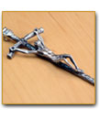
Pastorał jeden z najbardziej widocznych symboli kojarzonych
z Janem Pawłem II. Jest to laska papieska, symbol następcy
świętego Piotra czuwającego nad owczarnią. Jan Paweł II począwszy
od inauguracji swojego pontyfikatu 22 października 1978 roku
używał nowoczesnego pastorału ze srebra, który ma formę krzyża.
Jest to replika pastorału używanego przez Pawła VI.
Ojciec Święty podpierał się nim idąc w procesji do i od ołtarza,
podczas słuchania Ewangelii, podczas Mszy Świętej wygłaszając kazania
i udzielając błogosławieństwa. Papież trzyma pastorał w lewej ręce,
podczas gdy prawą czyni znak krzyża.

Slide 25
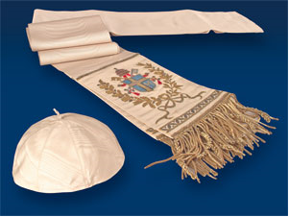
Piuska to mała okrągła czapeczka, nakładana na środek głowy przez papieża kardynała lub biskupa. Mogą ją nosić także zwykli księża. Papież nosi piuskę białą, kardynałowie czerwoną, a biskupi fioletową. Księża raczej rzadko noszą piuskę w kolorze czarnym. Piusek używają także członkowie niektórych starych zakonów, np.: benedyktyni, cystersi czy dominikanie. Pierwotnym zadaniem piuski było pokrywanie tonsury na czubku głowy. Dominikanie, ponieważ noszą białe habity, zakładają także jak papieże piuski w kolorze białym. Biała piuska jest od lat związana z wizerunkiem Jana Pawła II. Papież nosił ją na co dzień, natomiast podczas celebracji liturgicznych zakładał infułę. Do niedawna jednym z symboli biskupa Rzymu była tiara, którą Papież Paweł VI sprzedał, a wszystkie pieniądze, jakie otrzymał przekazał ubogim.

Slide 26
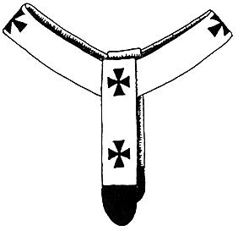
Paliusz jest to zamknięta wstęga, szeroka na trzy palce z dwoma paskami,
z których jeden opada na piersi, a drugi na plecy. Ozdobiony jest sześcioma czarnymi, wyszywanymi jedwabną nitką krzyżami. Stanowi symbol papieskiej władzy apostolskiej i jest zakładany na ornat w czasie sprawowania liturgii.
Utkany jest z białej wełny pochodzącej z baranków, jakie papież co roku błogosławi w dniu świętej Agnieszki, który przypada zawsze 21 stycznia. Wykonana w ten sposób tkanina przechowywana jest w grobie św. Piotra.
Paliusz mogą nosić wszyscy metropolici na terenie własnej metropolii. Tym samym paliusz staje się symbolem misji pasterskiej wykonywanej przez osobę go noszącą. Zachowując przepisy liturgiczne, metropolita może używać paliusza w każdym kościele swojej prowincji kościelnej, której przewodniczy nigdy jednak poza nią, nawet za zgodą biskupa diecezjalnego.
W ten sposób paliusz jest symbolem łączności ze Stolicą Apostolską.

Slide 27
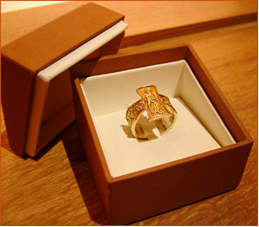
Pierścień to znak urzędu i godności biskupa Rzymu. Jest na nim wygrawerowany papieski herb. Po śmierci głowy kościoła pierścień zostaje stopiony
i odlany na nowo z wygrawerowanym herbem nowego następcy św. Piotra.
Papież posiada też pierścień Rybaka, czyli pieczęć sygnetową z wyobrażeniem
św. Piotra w łodzi, wciągającego sieć. Została ona wprowadzona w XIII w.
Pierwotnie służyła do sygnowania osobistej korespondencji głowy kościoła.
Obecnie używany jest do oznaczania niektórych ważnych dokumentów papieskich. Pierścień papieski kardynał kamerling łamie po stwierdzeniu zgonu urzędującego papieża w obecności trzech innych kardynałów. To znak, że dany pontyfikat dobiegł końca.
http://www.watykan.ovh.org/polski.htm

Slide 28

Herb papieski
Jana Pawła II

Slide 29
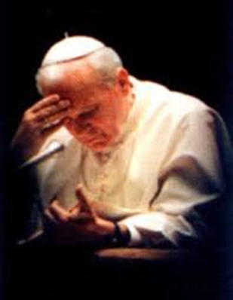
Testament
Jana Pawła II

Slide 30
Radio Watykańskie opublikowało testament Jana Pawła II.
Pierwsza notatka pochodzi z 6 marca 1979 roku.
Testament rozpoczyna się cytatem z Ewangelii wg św. Mateusza "Czuwajcie, bo nie wiecie, kiedy Pan wasz przybędzie".
Na dyspozytora ostatniej swojej woli papież wyznaczył osobistego sekretarza abp. Stanisława Dziwisza.
Co do miejsca pochówku napisał
"O miejscu niech zdecyduje Kolegium Kardynalskie i Rodacy".
Pełny tekst testamentu zamieszczono poniżej.

Slide 31
Testament z dnia 6.III.1979.
(i dodatki późniejsze)
W Imię Trójcy Przenajświętszej. Amen.
"Czuwajcie, bo nie wiecie, kiedy Pan wasz przybędzie" (por. Mt 24, 42) – te słowa przypominają mi ostateczne wezwanie, które nastąpi wówczas, kiedy Pan zechce. Pragnę za nim podążyć i pragnę, aby wszystko, co składa się na moje ziemskie życie, przygotowało mnie do tej chwili. Nie wiem, kiedy ona nastąpi, ale tak jak wszystko, również i tę chwilę oddają w ręce Matki mojego Mistrza: Totus Tuus. W tych samych rękach matczynych zostawiam wszystko i Wszystkich, z którymi związało mnie moje życie i moje powołanie. W tych Rękach zostawiam nade wszystko Kościół, a także mój Naród i całą ludzkość. Wszystkim dziękuję. Wszystkich proszę o przebaczenie.
Proszę także o modlitwę, aby Miłosierdzie Boże okazało się większe od mojej słabości
i niegodności.
W czasie rekolekcji przeczytałem raz jeszcze testament Ojca Świętego Pawła VI.
Lektura ta skłoniła mnie do napisania niniejszego testamentu.
Nie pozostawiam po sobie własności, którą należałoby zadysponować. Rzeczy codziennego użytku, którymi się posługiwałem, proszę rozdać wedle uznania. Notatki osobiste spalić. Proszę, ażeby nad tymi sprawami czuwał Ks. Stanisław, któremu dziękuję za tyloletnią wyrozumiałą współpracę i pomoc. Wszystkie zaś inne podziękowania zostawiam w sercu przed Bogiem Samym, bo trudno je tu wyrazić.
Co do pogrzebu, powtarzam te same dyspozycje, jakie wydał Ojciec Święty Paweł VI. (dodatek na marginesie: Grób w ziemi, bez sarkofagu. 13.III.1992). O miejscu niech zdecyduje Kolegium Kardynalskie i Rodacy.
"Apud Dominum Misericordia et copiosa apud Eum redemptio"
Jan Paweł pp. II
Rzym, 6.III.1979

Slide 32
Po śmierci proszę o Msze Święte i modlitwy.
5.III.1990
Wyrażam najgłębszą ufność, że przy całej mojej słabości Pan udzieli mi każdej łaski potrzebnej, aby sprostać wedle Jego Woli wszelkim zadaniom, doświadczeniom
i cierpieniom, jakich zechce zażądać od swego sługi w ciągu życia. Ufam też, że nie dopuści, abym kiedykolwiek przez jakieś swoje postępowanie: słowa, działanie lub zaniedbanie działań, mógł sprzeniewierzyć się moim obowiązkom na tej świętej Piotrowej Stolicy.

Slide 33
24.II. – 1. III.1980
Również w ciągu tych rekolekcji rozważałem prawdę o Chrystusowym kapłaństwie w perspektywie owego Przejścia, jakim dla każdego z nas jest chwila jego śmierci. Rozstania się z tym światem – aby narodzić się dla innego, dla świata przyszłego, którego znakiem decydującym, wymownym jest dla nas Zmartwychwstanie Chrystusa.
Odczytałem więc zeszłoroczny zapis mojego testamentu, dokonany również w czasie rekolekcji – porównałem go z testamentem mojego wielkiego Poprzednika i Ojca Pawła VI, z tym wspaniałym świadectwem o śmierci chrześcijanina i papieża – oraz odnowiłem w sobie świadomość spraw, do których sporządzony przeze mnie (w sposób raczej prowizoryczny) ów zapis z 6.III.1979 się odnosi.
Dzisiaj pragnę do niego dodać tylko tyle, że z możliwością śmierci każdy zawsze musi się liczyć. I zawsze musi być przygotowany do tego, że stanie przed Panem i Sędzią – a zarazem Odkupicielem i Ojcem. Więc
i ja liczę się z tym nieustannie, powierzając ów decydujący moment Matce Chrystusa i Kościoła – Matce mojej nadziei.
Czasy, w których żyjemy, są niewymownie trudne i niespokojne. Trudna także i nabrzmiała właściwą
dla tych czasów próbą – stała się droga Kościoła, zarówno Wiernych jak i Pasterzy. W niektórych krajach, (jak np. w tym, o którym czytałem w czasie rekolekcji), Kościół znajduje się w okresie takiego prześladowania, które w niczym nie ustępuje pierwszym stuleciom, raczej je przewyższa co do stopnia bezwzględności i nienawiści. Sanguis Martyrum – semen Christianorum. A prócz tego – tylu ludzi ginie niewinnie, choćby i w tym kraju, w którym żyjemy...
Pragnę raz jeszcze całkowicie zdać się na Wolę Pana. On Sam zdecyduje, kiedy i jak mam zakończyć moje ziemskie życie i pasterzowanie. W życiu i śmierci Totus Tuus przez Niepokalaną. Przyjmując już teraz tę śmierć, ufam, że Chrystus da mi łaskę owego ostatniego Przejścia czyli Paschy. Ufam też, że uczyni ją pożyteczną dla tej największej sprawy, której staram się służyć: dla zbawienia ludzi, dla ocalenia rodziny ludzkiej, a w niej wszystkich narodów i ludów (wśród nich serce w szczególny sposób się zwraca do mojej ziemskiej Ojczyzny), dla osób, które szczególnie mi powierzył – dla sprawy Kościoła, dla chwały Boga Samego.
Niczego więcej nie pragnę dopisać do tego, co napisałem przed rokiem – tylko wyrazić ową gotowość i ufność zarazem, do jakiej niniejsze rekolekcje ponownie mnie usposobiły.
Jan Paweł pp. II

Slide 34
5.III.1982
W ciągu tegorocznych rekolekcji przeczytałem (kilkakrotnie) tekst testamentu z 6.III.1979.
Chociaż nadal uważam go za prowizoryczny
(nie ostateczny), pozostawiam go w tej formie,
w jakiej istnieje. Niczego (na razie) nie zmieniam,
ani też niczego nie dodaję, gdy chodzi o dyspozycje
w nim zawarte.
Zamach na moje życie z 13.V.1981 w pewien sposób potwierdził słuszność słów zapisanych w czasie rekolekcji z 1980 r. (24.II – 1.III).
Tym głębiej czuję, że znajduję się całkowicie
w Bożych Rękach – i pozostaję nadal do dyspozycji mojego Pana, powierzając się Mu w Jego Niepokalanej Matce (Totus Tuus).
Jan Paweł pp. II

Slide 35
5.III.1982
Ps. W związku z ostatnim zdaniem testamentu z 6.III.1979 (: O miejscu m.inn.pogrzebu) "niech zdecyduje Kolegium Kardynalskie i Rodacy" - wyjaśniam, że mam na myśli Metropolitę Krakowskiego lub Radę Główną Episkopatu Polski – Kolegium Kardynalskie zaś proszę, aby ewentualnym prośbom w miarę możności uczynili zadość.

Slide 36
1.III.1985 (w czasie rekolekcji):
Jeszcze – co do zwrotu "Kolegium Kardynalskie i Rodacy": "Kolegium Kardynalskie" nie ma żadnego obowiązku pytać w tej sprawie "Rodaków", może jednak to uczynić, jeśli z jakichś powodów uzna za stosowne.
JPII

Slide 37
Rekolekcje jubileuszowego roku 2000
(12.-18.III.)
(do testamentu)

Slide 38
Kiedy w dniu 16.października 1978 konklawe kardynałów wybrało Jana
Pawła II, Prymas Polski kard. Stefan Wyszyński powiedział do mnie: "zadaniem nowego papieża będzie wprowadzić Kościół w Trzecie Tysiąclecie". Nie wiem,
czy przytaczam to zdanie dosłownie, ale taki z pewnością był sens tego,
co wówczas usłyszałem. Wypowiedział je zaś Człowiek, który przeszedł
do historii jako Prymas Tysiąclecia. Wielki Prymas. Byłem świadkiem Jego posłannictwa, Jego heroicznego zawierzenia. Jego zmagań i Jego zwycięstwa. "Zwycięstwo, kiedy przyjdzie, będzie to zwycięstwo przez Maryję" - zwykł był powtarzać Prymas Tysiąclecia słowa swego Poprzednika kard. Augusta Hlonda.
W ten sposób zostałem poniekąd przygotowany do zadania, które w dniu
16. października 1978 r. stanęło przede mną. W chwili, kiedy piszę te słowa jubileuszowy Rok 2000 stał się już rzeczywistością, która trwa. W nocy
24 grudnia 1999 r. została otwarta symboliczna Brama Wielkiego Jubileuszu
w Bazylice św. Piotra, z kolei u św. Jana na Lateranie, u Matki Bożej Większej (S.Maria Maggiore) – w Nowy Rok, a w dniu 19 stycznia Brama Bazyliki św. Pawła "za murami". To ostatnie wydarzenie ze względu na swój ekumeniczny charakter szczególnie zapisało się w pamięci.

Slide 39
2. W miarę jak Rok Jubileuszowy 2000 posuwa się naprzód, z dnia na dzień
i z miesiąca na miesiąc, zamyka się za nami dwudziesty wiek, a otwiera wiek dwudziesty pierwszy. Z wyroków Opatrzności dane mi było żyć w tym trudnym stuleciu, które odchodzi do przeszłości, a w roku, w którym wiek mego życia dosięga lat osiemdziesięciu ("octogesima adveniens"), należy pytać,
czy nie czas powtórzyć za biblijnym Symeonem "Nuncdimittis"?
W dniu 13. maja 1981 r., w dniu zamachu na Papieża podczas audiencji
na placu św. Piotra, Opatrzność Boża w sposób cudowny ocaliła mnie
od śmierci. Ten, który jest jedynym Panem Życia i śmierci, sam mi do życie przedłużył, niejako podarował na nowo. Odtąd ono jeszcze bardziej do Niego należy. Ufam, że On Sam pozwoli mi rozpoznać, dokąd mam pełnić
tę posługę, do której mnie wezwał w dniu 16.października 1978.
Proszę Go, ażeby raczył mnie odwołać wówczas, kiedy Sam zechce.
"W życiu i śmierci do Pana należymy ... Pańscy jesteśmy" (por. Rz 14, 8). Ufam też, że dokąd dane mi będzie spełniać Piotrową posługę w Kościele, Miłosierdzie Boże zechce użyczać mi sił do tej posługi nieodzownych.

Slide 40
3. Jak co roku podczas rekolekcji odczytałem mój testament
z dnia 6.III.1979. Dyspozycje w nim zawarte w dalszym ciągu podtrzymuję.
To, co wówczas a także w czasie kolejnych rekolekcji zostało dopisane, stanowi odzwierciedlenie trudnej i napiętej sytuacji ogólnej, która cechowała lata osiemdziesiąte. Od jesieni roku 1989 sytuacja ta uległa zmianie. Ostatnie dziesięciolecie ubiegłego stulecia wolne było od dawniejszych napięć,
co nie znaczy, że nie przyniosło z sobą nowych problemów i trudności.
Niech będą dzięki Bożej Opatrzności w sposób szczególny za to, że okres tzw. "zimnej wojny" zakończył się bez zbrojnego konfliktu nuklearnego, którego niebezpieczeństwo w minionym okresie wisiało nad światem.

Slide 41
4. Stojąc na progu trzeciego tysiąclecia "in medio Ecclesiae", pragnę
raz jeszcze wyrazić wdzięczność Duchowi Świętemu za wielki dar Soboru Watykańskiego II, którego wraz z całym Kościołem – a w szczególności z całym Episkopatem – czuję się dłużnikiem. Jestem przekonany, że długo jeszcze dane będzie nowym pokoleniom czerpać z tych bogactw, jakimi ten Sobór XX wieku nas obdarował. Jako Biskup, który uczestniczył w soborowym wydarzeniu od pierwszego do ostatniego dnia, pragnę powierzyć to wielkie dziedzictwo wszystkim, którzy do jego realizacji są i będą w przyszłości powołani. Sam zaś dziękuję Wiecznemu Pasterzowi za to, że pozwolił mi tej wielkiej sprawie służyć w ciągu wszystkich lat mego pontyfikatu.
"In medio Ecclesiae" ... od najmłodszych lat biskupiego powołania –
właśnie dzięki Soborowi – dane mi było doświadczyć braterskiej wspólnoty Episkopatu. Jako kapłan Archidiecezji Krakowskiej doświadczyłem,
czym jest braterska wspólnota prezbyterium – Sobór zaś otworzył nowy wymiar tego doświadczenia.

Slide 42
5. Ileż osób winien bym tutaj wymienić? Chyba już większość z nich Pan Bóg powołał do Siebie – Tych, którzy jeszcze znajdują się po tej stronie, niech słowa tego testamentu przypomną, wszystkich i wszędzie, gdziekolwiek się znajdują.
W ciągu dwudziestu z górą lat spełniania Piotrowej posługi "in medio Ecclesiae" doznałem życzliwej i jakże owocnej współpracy wielu Księży Kardynałów, Arcybiskupów i Biskupów, wielu kapłanów, wielu osób zakonnych – Braci i Sióstr – wreszcie bardzo wielu osób świeckich, ze środowiska kurialnego, ze strony wikariatu Diecezji Rzymskiej oraz spoza tych środowisk.
Jakże nie ogarnąć wdzięczną pamięcią wszystkich na świecie Episkopatów,
z którymi spotykałem się w rytmie odwiedzin "ad limina Apostolorum"?
Jakże nie pamiętać tylu Braci chrześcijan – nie katolików? A rabina Rzymu?
i tylu innych przedstawicieli religii pozachrześcijańskich? A ilu przedstawicieli świata kultury, nauki, polityki, środków przekazu?

Slide 43
6. W miarę, jak zbliża się kres mego ziemskiego życia, wracam pamięcią
do jego początku, do moich Rodziców, Brata i Siostry (której nie znałem,
bo zmarła przed moim narodzeniem), do wadowickiej parafii, gdzie zostałem ochrzczony, do tego miasta mojej młodości, do rówieśników, koleżanek
i kolegów ze szkoły podstawowej, z gimnazjum, z uniwersytetu, do czasów okupacji, gdy pracowałem jako robotnik, a potem do parafii w Niegowici,
i krakowskiej św. Floriana, do duszpasterstwa akademickiego, do środowiska ... do wielu środowisk ... w Krakowie, w Rzymie ... do osób, które Pan mi szczególnie powierzył – wszystkim pragnę powiedzieć jedno:
"Bóg Wam zapłać"!
"In manus Tuas, Domine, commendo spiritum meum".
A.D.
17.III.2000
http://papiez.polska.pl/testament/

Slide 44
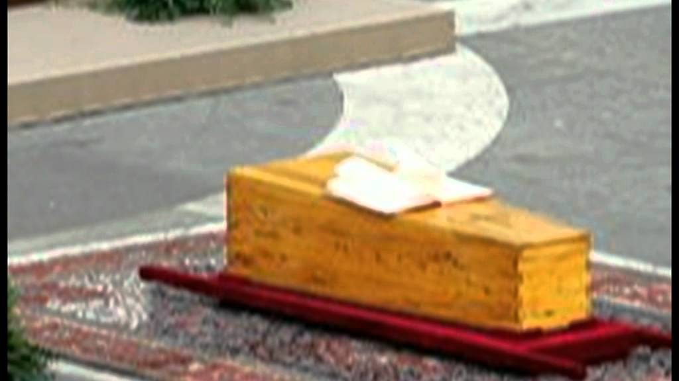
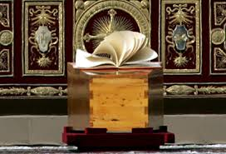
Wietrzne i wieczne przesłanie
Jana Pawła II

Slide 45
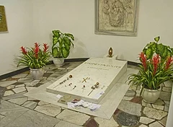
Grobowiec w Grotach Watykańskich
(pierwsze miejsce spoczynku
Jana Pawła II)

Slide 46
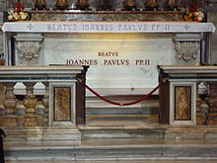
Grób Jana Pawła II
w Kaplicy św. Sebastiana
(napis na płycie nagrobnej
po kanonizacji został
zmieniony na SANCTVS)

